Slide 1
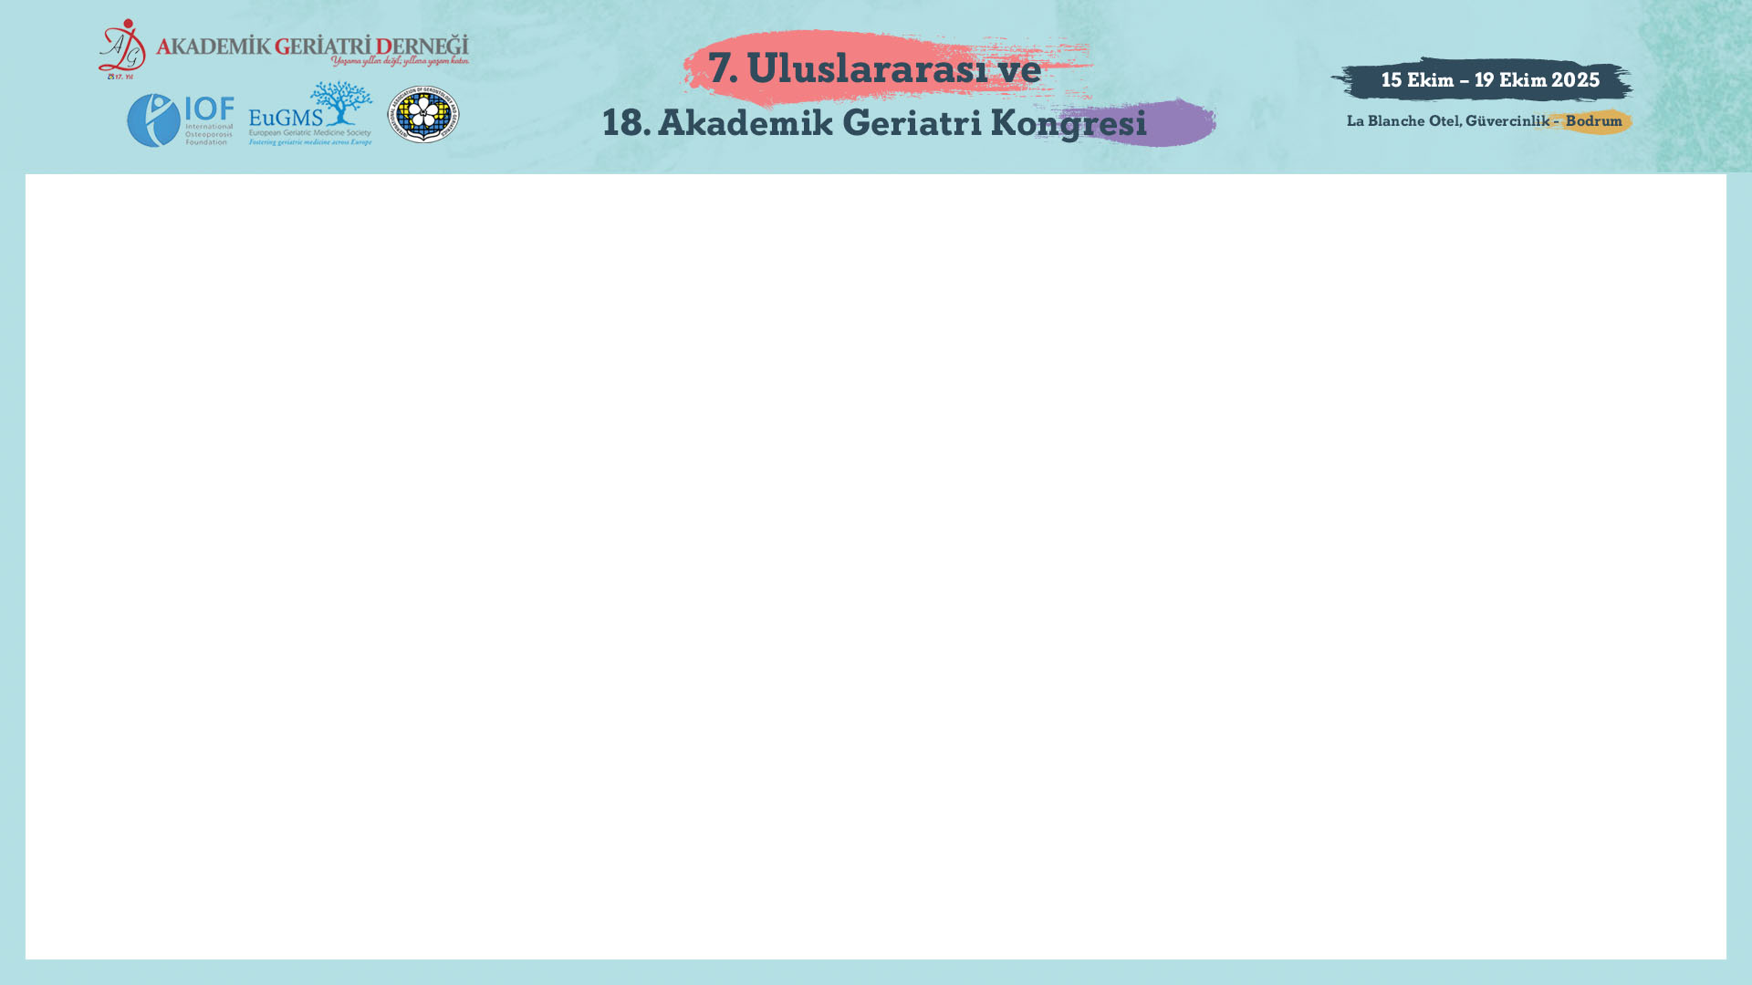

Postmenopozal Kadınlarda Sarkopeni ve Sarkopenik Obezite: Kesitsel bir çalışma
MARMARA ÜNİVERSİTESİ PENDİK EĞİTİM VE ARAŞTIRMA HASTANESİ

Slide 2
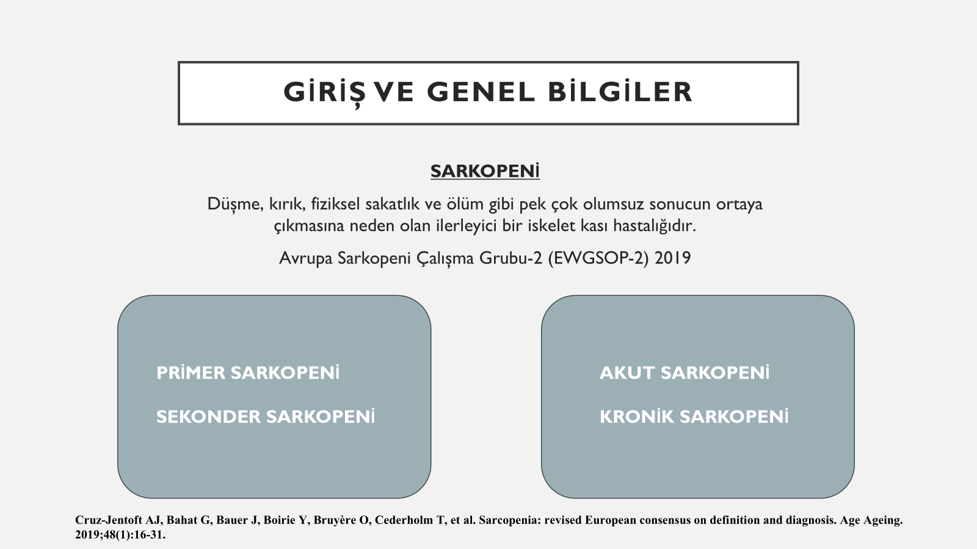

Slide 3
AMAÇ
Postmenopozal sarkopeniye etki eden faktörlerin araştırılması

Slide 4
YÖNTEM
Nisan 2024 ve Ağustos 2024 tarihleri arasında ,
Genel Dahiliye ve Geriatri polikliniğine başvuran,
Menopoza girmiş (bilateral ooferektomili veya en az bir yıl menstrüel kanaması olmayan) kadınlar çalışmamıza dahil edilmiştir.
Protezi ve kalp pili olan,
Onam vermeyen hastalar hariç tutulmuştur

Slide 5
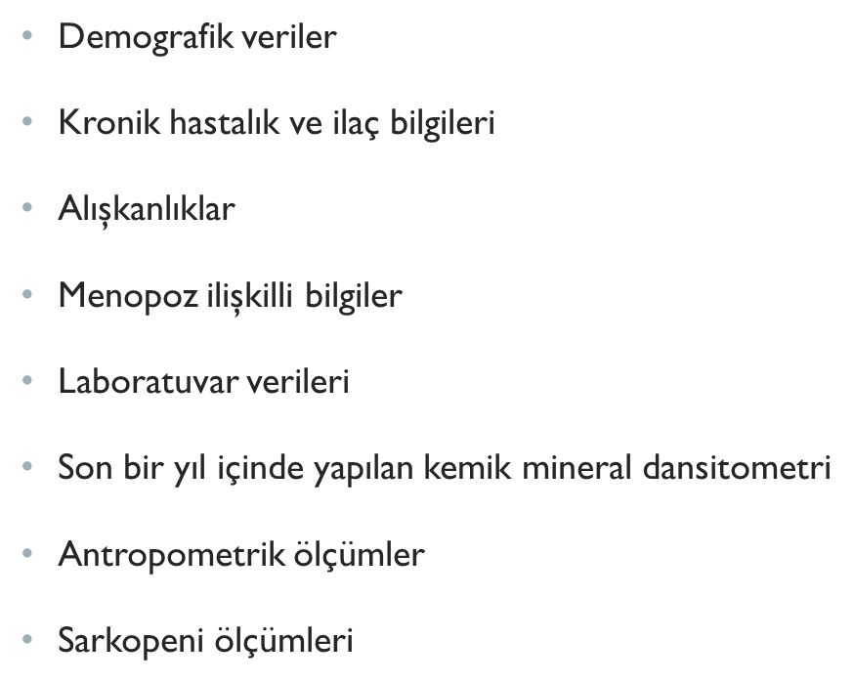
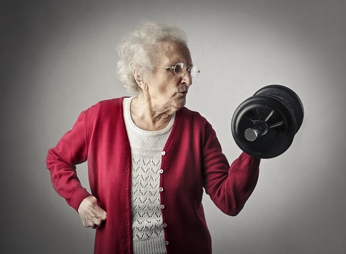
SARC-F anketi
El kavrama kuvveti ölçümü
BIA ile kas kütlesi ölçümü
4 metre yürüme testi
Notes:
EQ-5D-3L:EuroQol-5 Dimension-3 Level. Vazomotor semptom varlığı: sıcak basması, terleme bunlarla ilişkili uyku bozukluğu, genitoüriner sendrom: vulvuvaginal atrofi ve kuruluk

Slide 6
Kas Kuvveti Ölçümü İçin Eşik Değer(El Kavrama Kuvveti)
EWGSOP-2 <16 kg Türkiye Eşik Değeri <22 kg
Kas Kütlesi Ölçümü İçin Eşik Değer (SMMI-BMI)
EWGSOP-2 <0,677 kg/BMI Türkiye Eşik Değeri <0,823 kg/BMI
Kas Fonksiyonu Değerlendirmesi İçin Eşik Değer
≤ 0,8 m/sn
Baldır Çevresi İçin Eşik Değer:
Türkiye Eşik Değeri <33 cm
Bahat G, Tufan A, Kilic C, Aydın T, Akpinar TS, Kose M, et al. Cut-off points for height, weight and body mass index adjusted bioimpedance analysis measurements of muscle mass with use of different threshold definitions. Aging Male. 2020;23(5):382-7.
Notes:
Obeziteyi Zoico ve arkadaşları tarafından tanımlandığı gibi, %60'ın üzerindeki yağ yüzdesi persentili olarak değerlendirerek daha önce
toplumumuz için belirlenen >%41 yağ oranı sınır değerini kullandık.

Slide 7
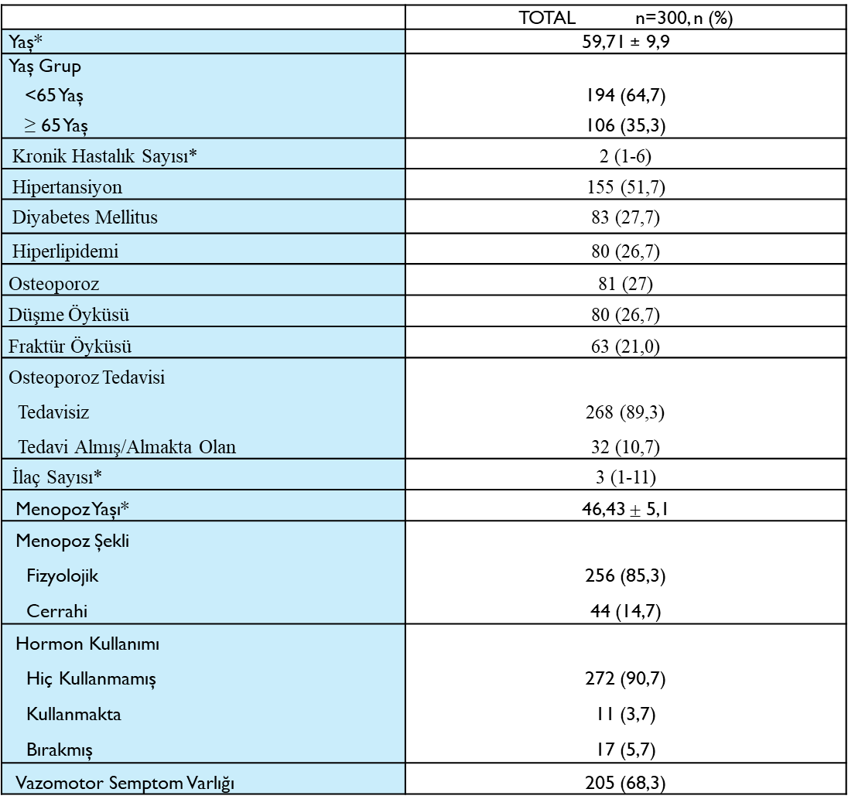
Notes:
Bulgular

Slide 8
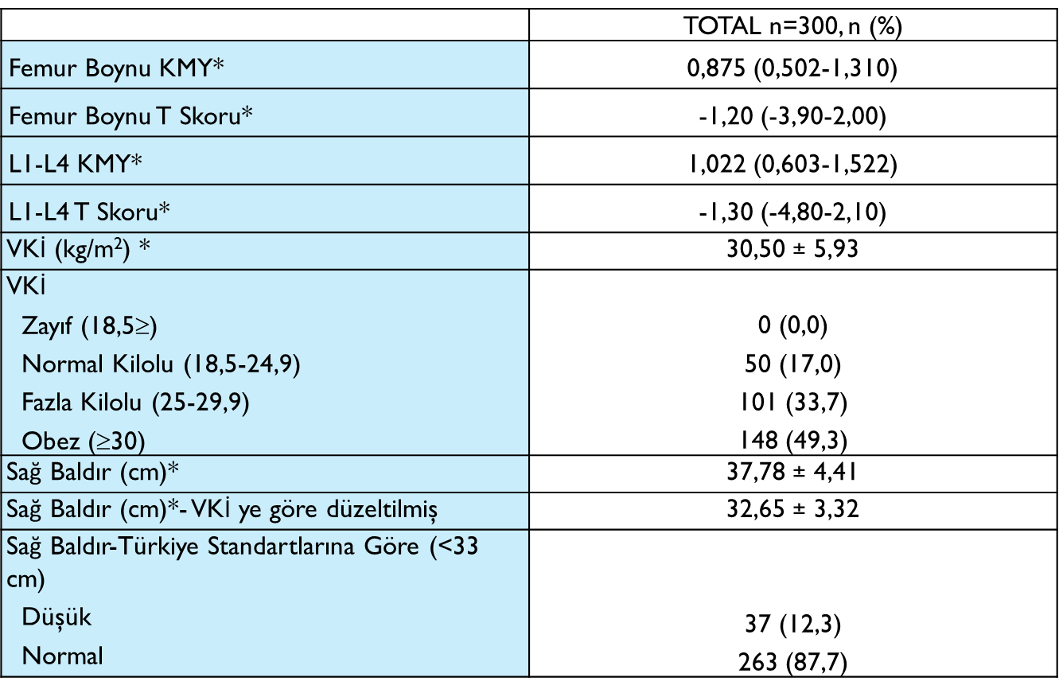
Notes:
46 kişi (%15.4) sarkopenik obez.
Bu düzeltme VKİ 18.5 kg/m²’den küçük olan bireylerin ölçümlerine 4 cm eklenerek, VKİ 25 ile 30 kg/m² arasındaki bireylerinin ölçümlerinden 3 cm ; VKİ 30-40 kg/m² arasında olan bireylerin ölçümlerinden 7 cm; 40 kg/m² ve üzerindeki vücut kitle indeksi olan bireylerin ölçümlerinden ise 12 cm çıkarılarak yapılır.

Slide 9
 | TOTAL n=300, n (%)
Sağ el kuvveti (kg)* | 22.86±6.04
Sağ el kuvveti- Türkiye standartlarına göre Düşük (<22 kg) Normal | 134 (44.7) 166 (55.3)
SMM (kg)* | 24.60±2.93
SMMI [kg/(kg/m²)]* | 0.819±0.126
Yürüme Hızı (<0.8 m/s) Düşük Normal | 29 (9.7) 271 (90.3)
Sarkopeni Sınıflaması (SMMI [kg/(kg/m²) göre] Sarkopeni yok Sarkopeni var | 166 (55.3) 134 (44.7)

Slide 10
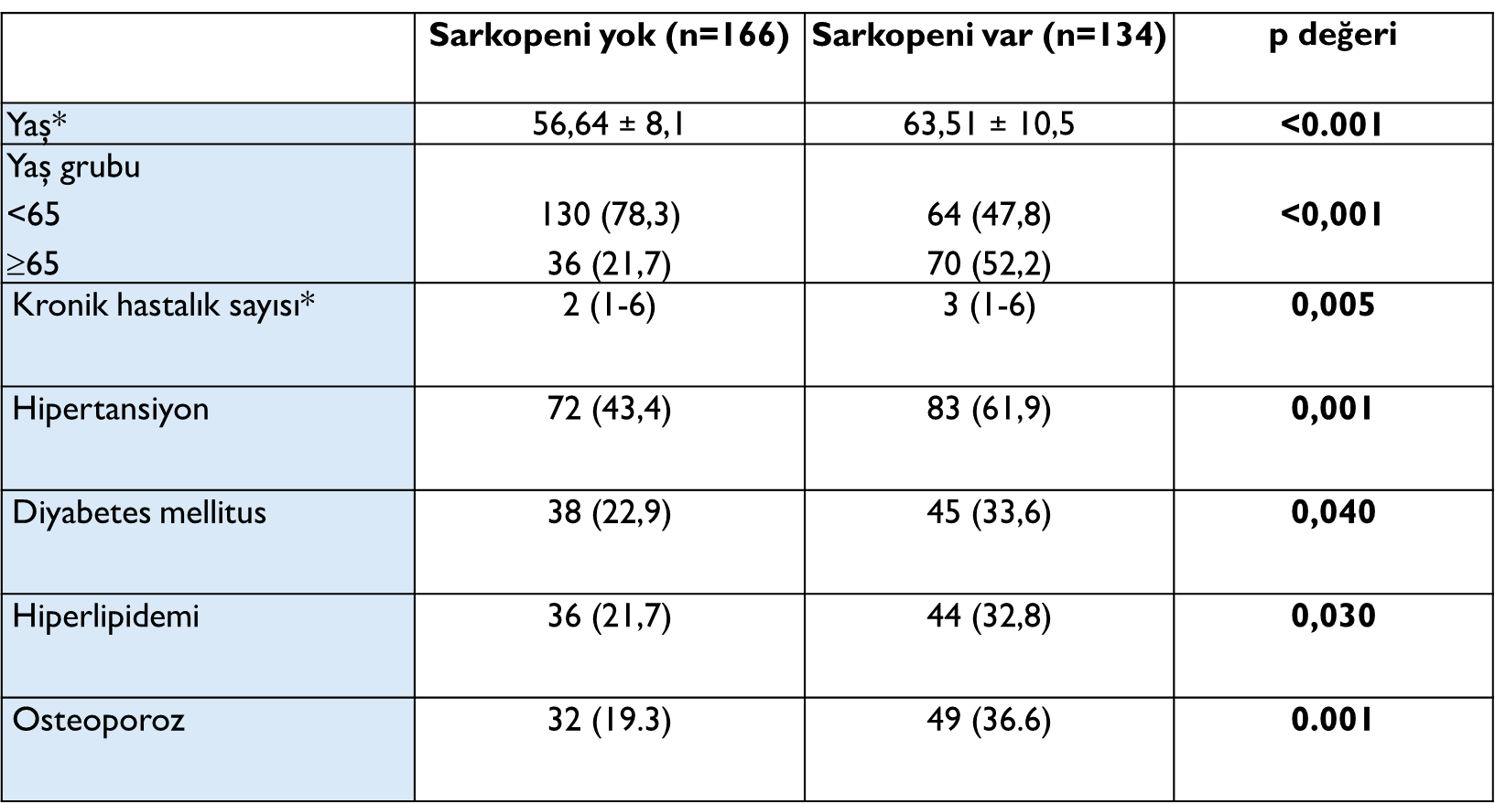

Slide 11
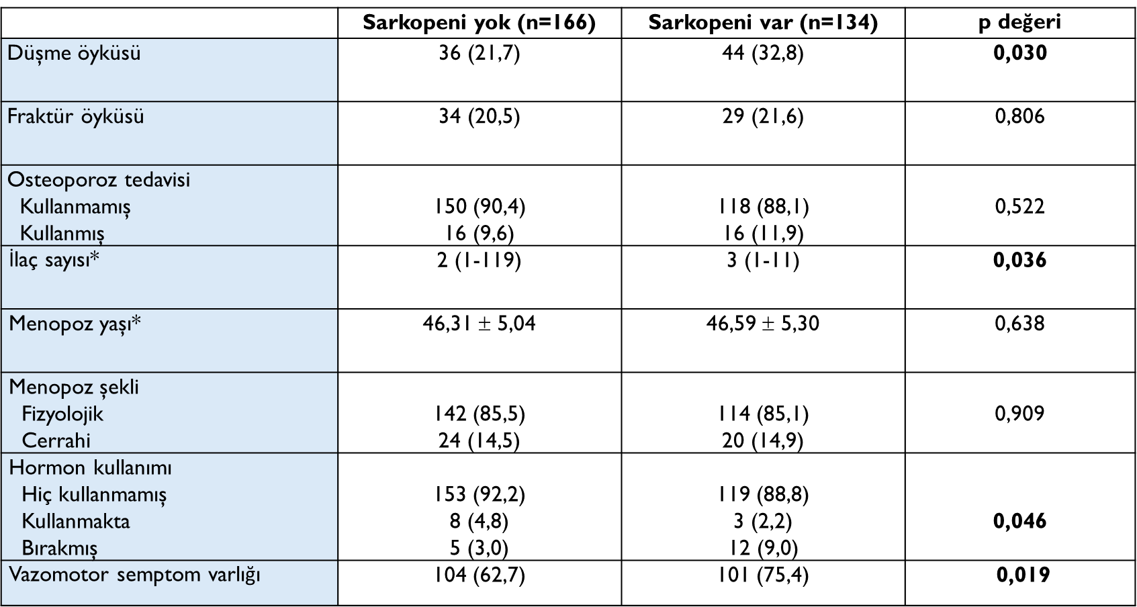

Slide 12
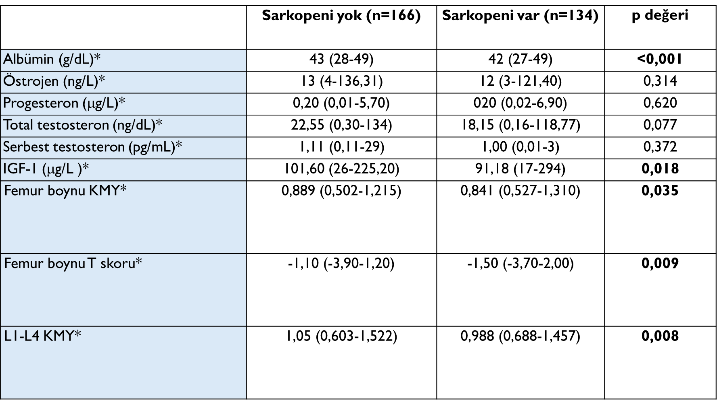
Notes:
Albumin, testosteron, IGF-1 daha düşük

Slide 13
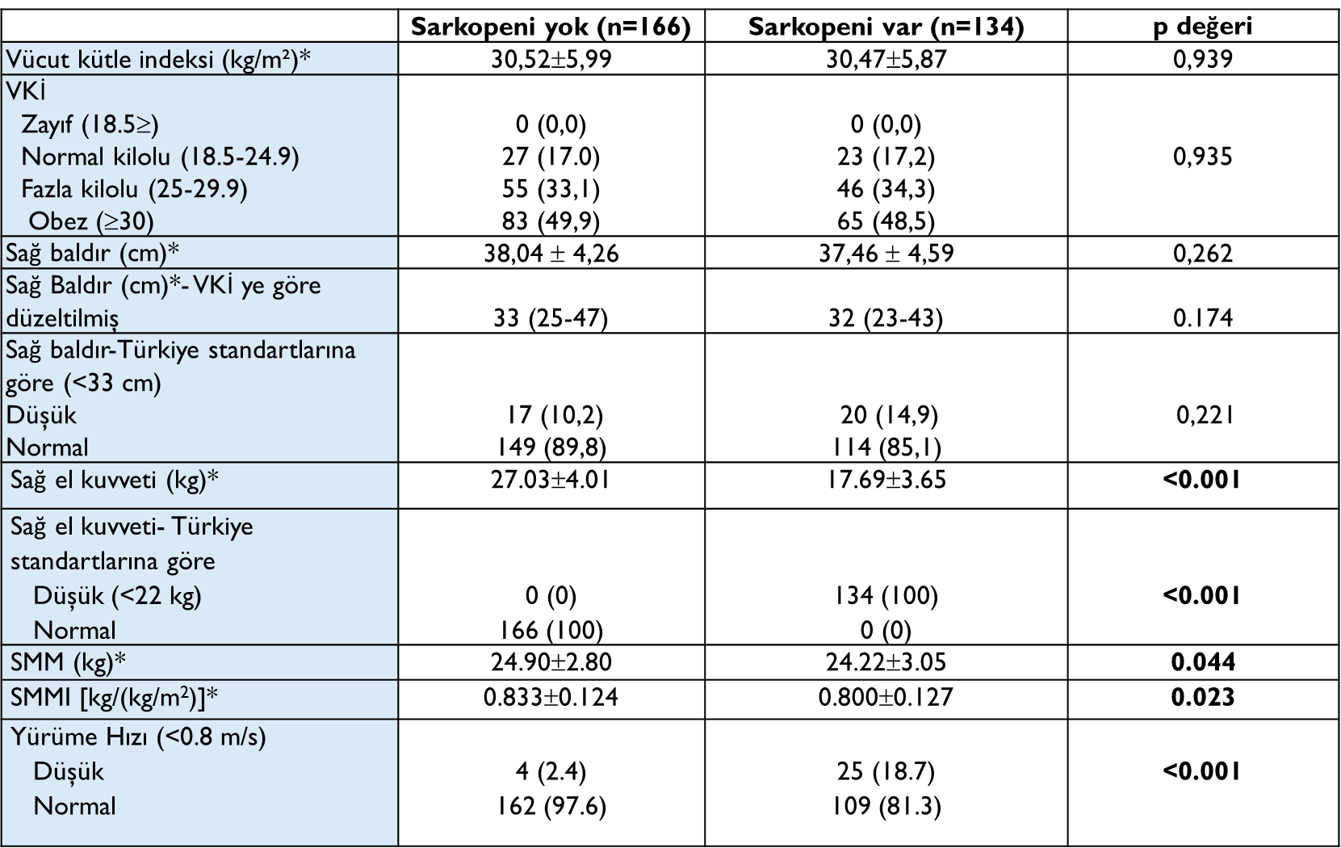

Slide 14
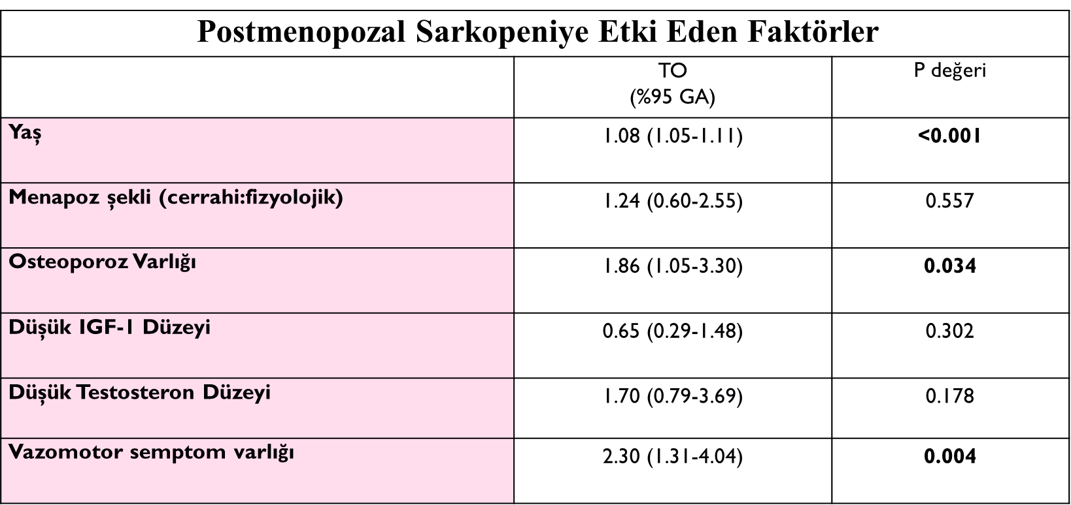
Notes:
Yaşın osteoporoz ve VM semptom varlığı bağımsız risk faktörü, OP varlığı riski neredeyse iki kat artırıyor

Slide 15
Çalışmamızda sarkopeni sıklığı %45 saptanmış olup postmenopozal sarkopeni gelişiminde ileri yaş, osteoporoz varlığı ve vazomotor semptom varlığının bağımsız risk faktörleri olduğu bulunmuştur.
Kısıtlılıklar: Örneklem grubunun küçük olması ve tek merkezde gerçekleşmesidir. Mevcut veriler birden fazla merkezde ve daha uzun takip süresi ile yapılacak çalışmalarla desteklenmelidir.
Notes:
1- Sarkopeni sadece geriatrik bireylere atfedilmemeli (yarısı 65 altı)
2-Vazomotor semptom varlığı sarkopeni ile ilişkili

